Slide 1
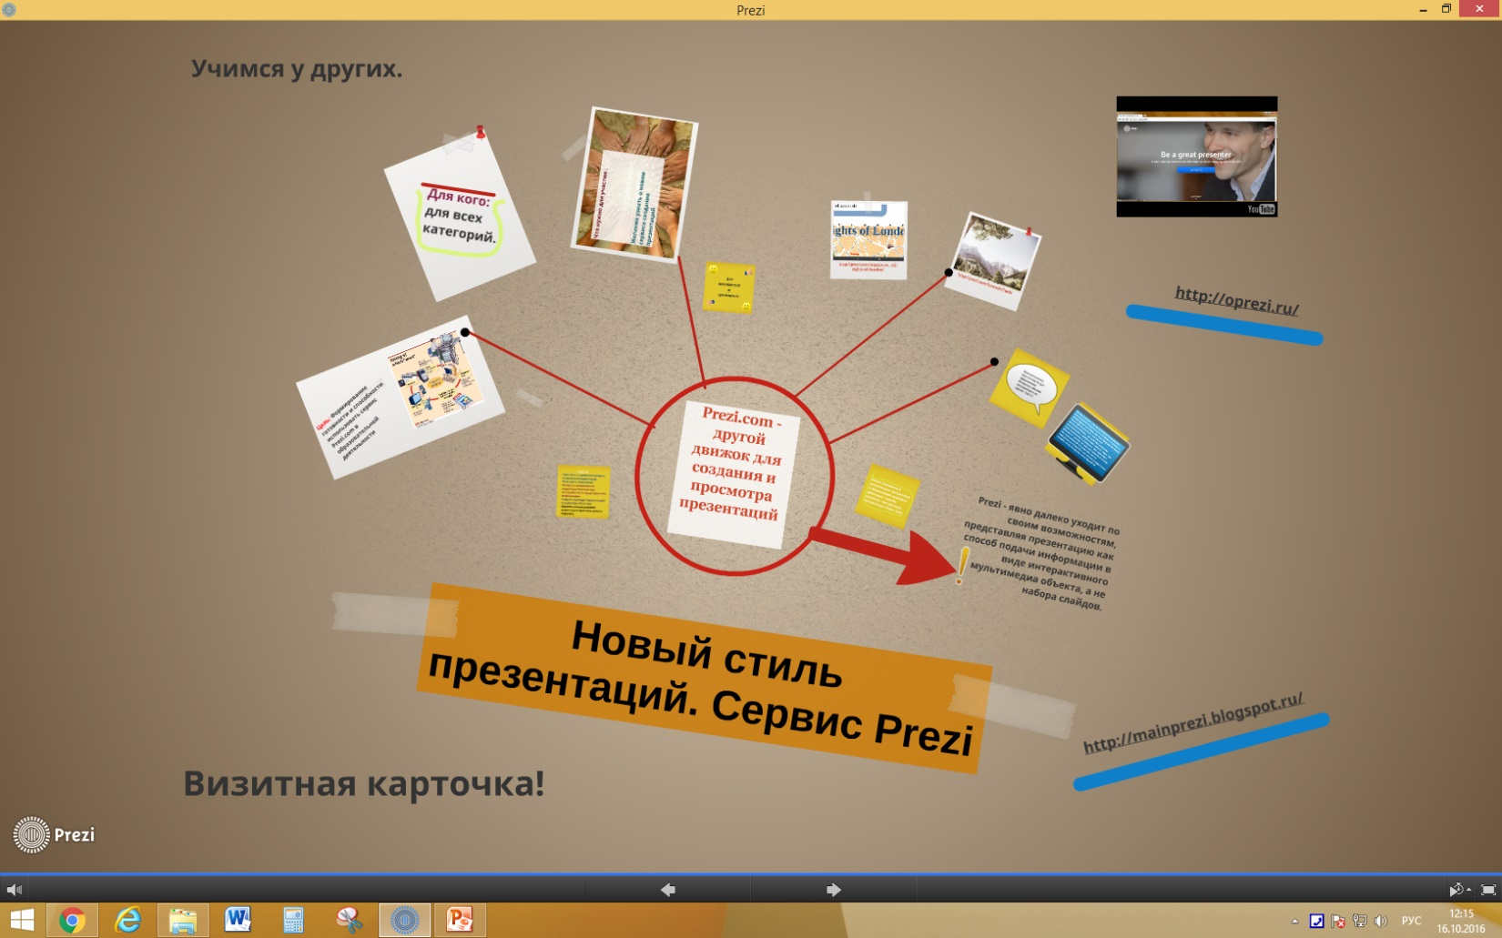
Новый стиль презентаций
Подготовила
учитель английского языка
МАОУ Гимназии г. Лабытнанги–
Гайсина Гульназ Тимергалиевна

Slide 2
Новый стиль презентаций
В последние годы всё чаще поднимается вопрос о применении новых
информационных технологий в школе. Это не только новые технические средства, но и новые формы и методы преподавания, новый подход к процессу обучения. Основной целью обучения иностранным языкам является формирование и развитие коммуникативной культуры школьников, обучение практическому овладению иностранным языком.
Задача учителя состоит в том, чтобы создать условия практического овладения языком для каждого учащегося, выбрать такие методы обучения, которые позволили бы каждому ученику проявить свою активность, своё творчество, а также активизировать познавательную деятельность обучающегося в процессе обучения иностранным языкам. Современные педагогические технологии такие, как обучение в сотрудничестве, проектная методика, использование новых информационных технологий, Интернет - ресурсов помогают реализовать личностно-ориентированный подход в обучении, обеспечивают индивидуализацию и дифференциацию обучения с учётом способностей детей, их уровня обученности, склонностей и т.д.

Slide 3
Формы работы с компьютерными обучающими программами на уроках иностранного
языка включают:
- изучение лексики;
- отработку произношения;
- обучение диалогической и монологической речи;
- обучение письму;
- отработку грамматических явлений.

Slide 4
Возможности использования Интернет - ресурсов огромны. Глобальная сеть
Интернет создаёт условия для получения любой необходимой учащимся и учителям информации, находящейся в любой точке земного шара: страноведческий материал, новости из жизни молодёжи, статьи из газет и журналов, необходимую литературу и т.д.
В настоящей работе поставлена цель: привести методику преподавания английского языка в школе в соответствие с развитием современных информационных технологий. На уроках английского языка с помощью Интернета можно решать целый ряд дидактических задач: формировать навыки и умения чтения, используя материалы глобальной сети; совершенствовать умения письменной речи школьников; пополнять словарный запас учащихся; формировать у школьников устойчивую мотивацию к изучению английского языка.

Slide 5
Мы хотим удивлять!
Если Вы хотите удивлять и привлекать внимание своей презентацией, то знаете насколько сложно это сделать.
Большинство эффектов и дизайнов уже приелись, остался просто текст и картинки которые могут привлечь внимание.
Казалось бы улучшить ничего нельзя, если конечно не создать что-то кардинально новое.
Таким новым стали летающие презентации Prezi.

Slide 6
Как это работает?
В чем заключается суть летающих презентаций понять просто рассмотрев основные отличия от конкурентов.
Если в других презентациях информация разделена по отдельным карточкам, то в Prezi вся информация находится на одном холсте, но мы можем перемещать фокус внимания приближая отдельные участки.
Поэтому такие презентации еще называются нелинейными.
Напоминают карту где зарыт клад которую можно увидеть в целом, а потом рассмотреть подробнее увеличив некоторые ключевые пометки.

Slide 7
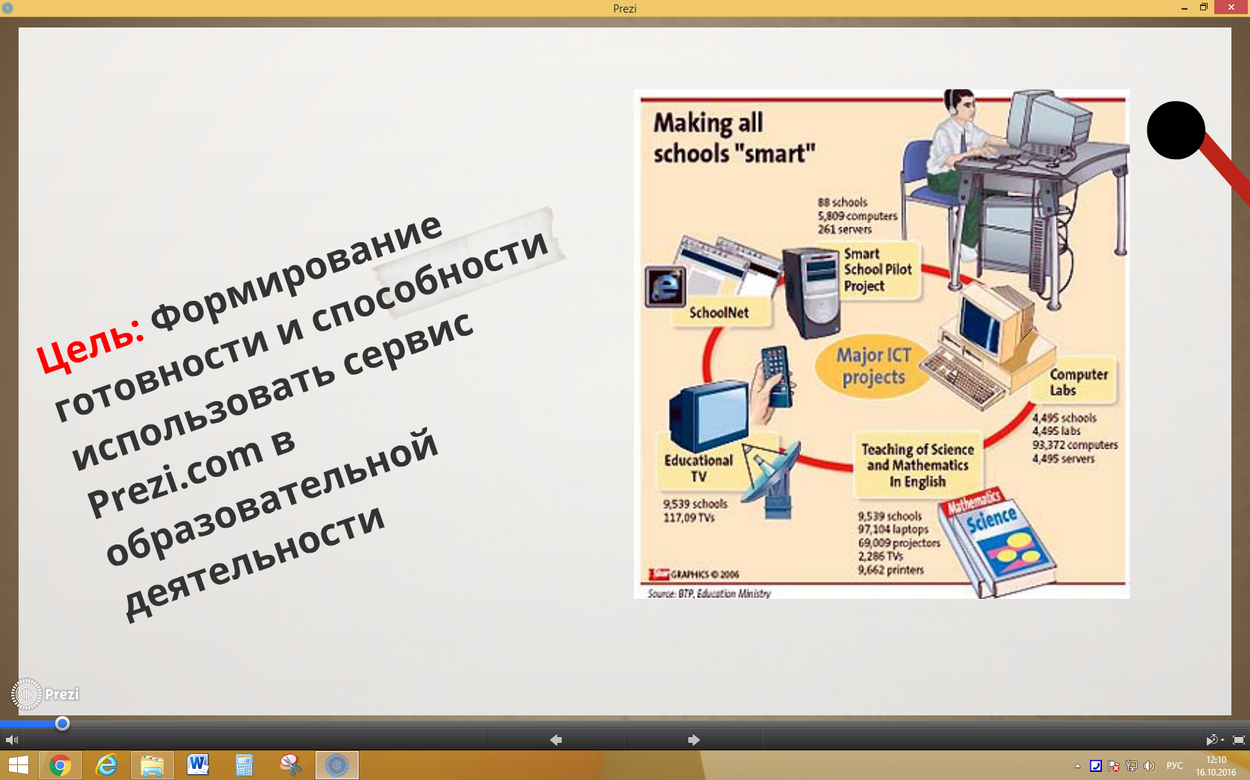

Slide 8
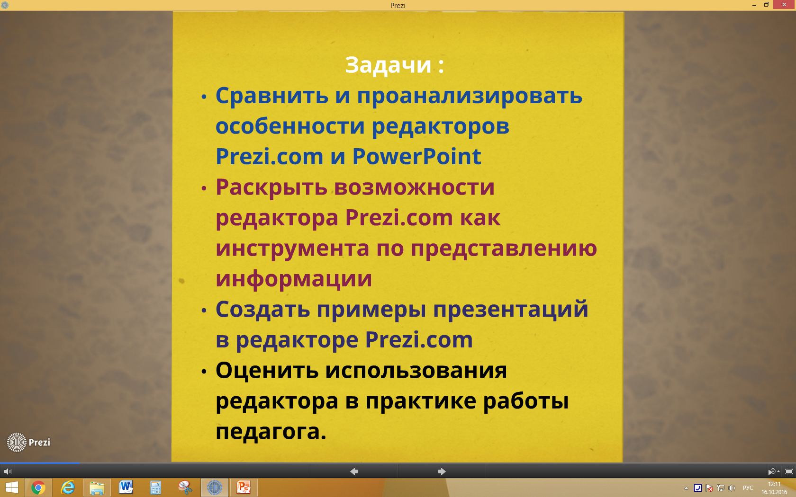

Slide 9
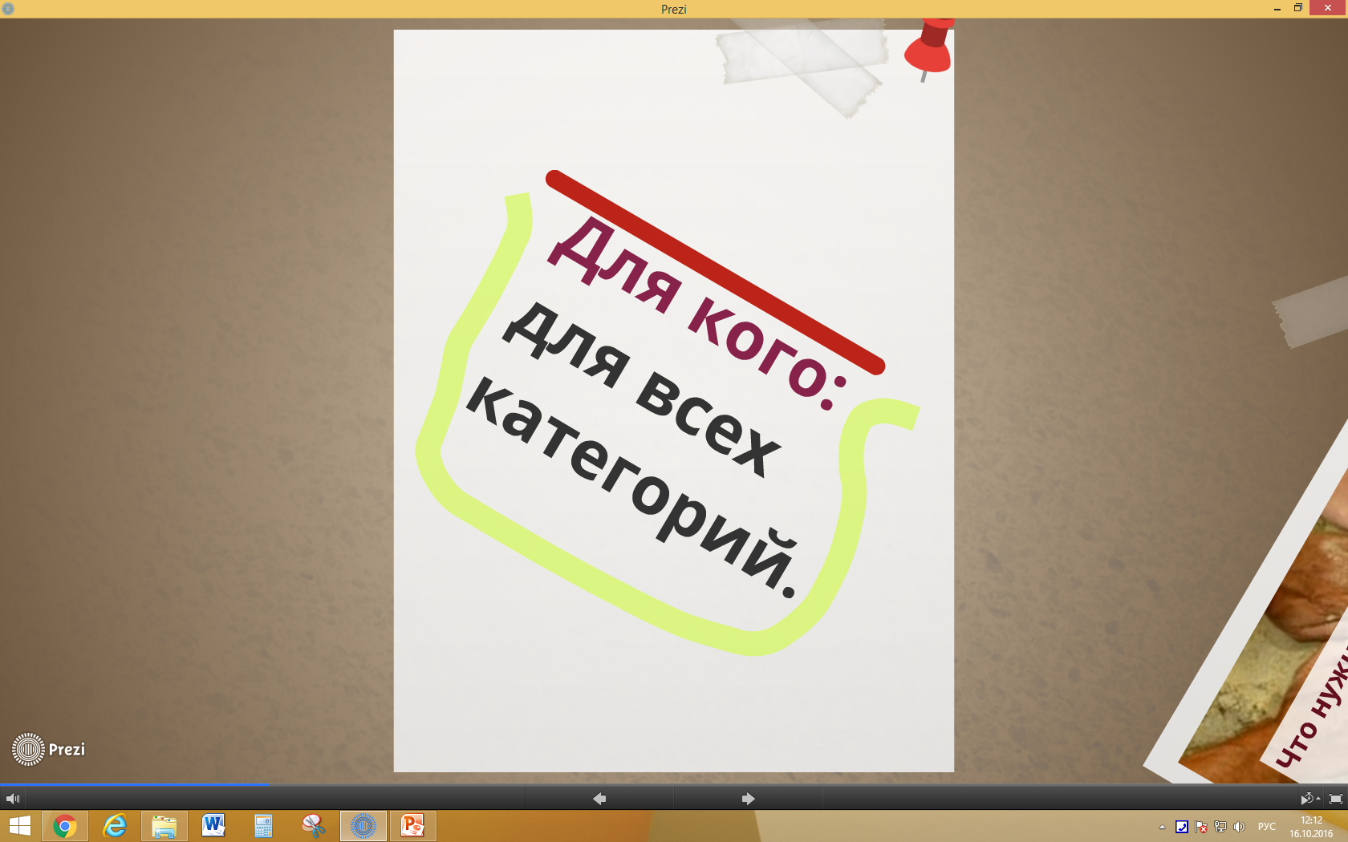

Slide 10
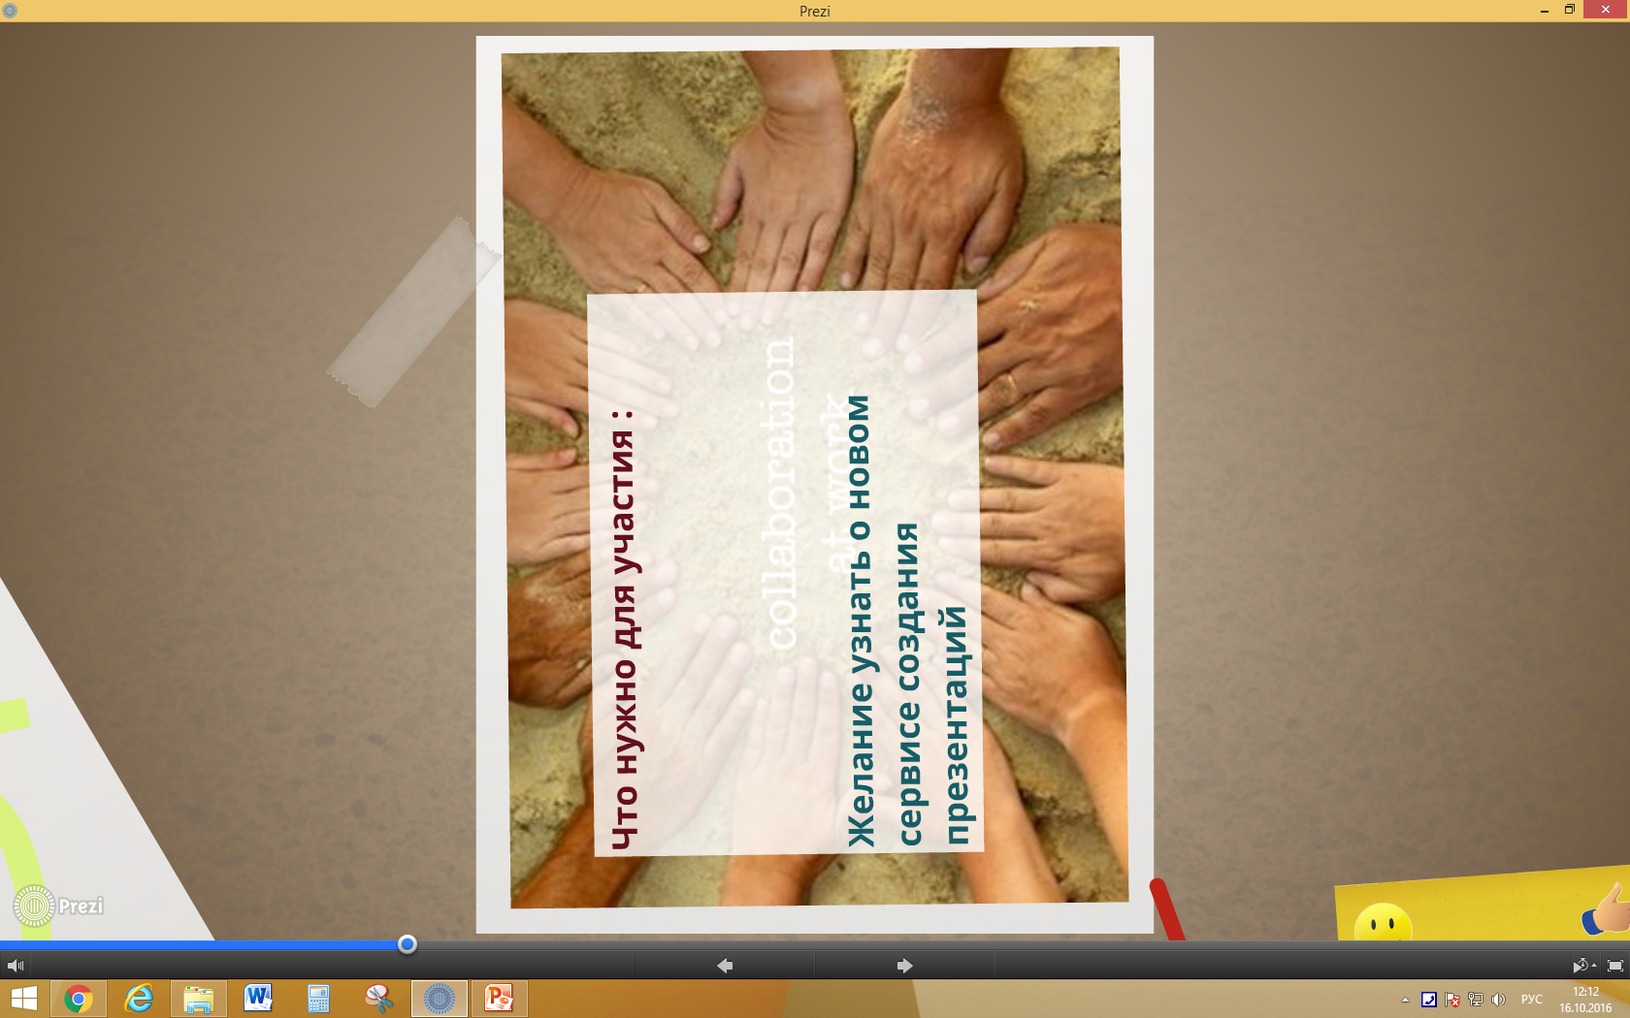

Slide 11
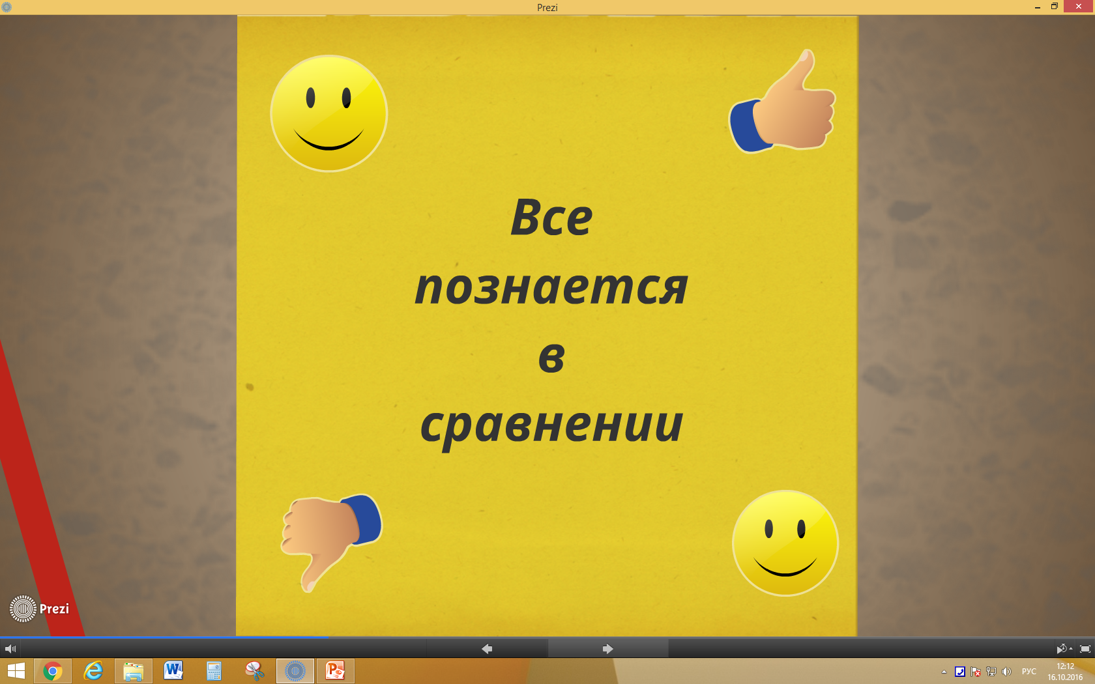

Slide 12
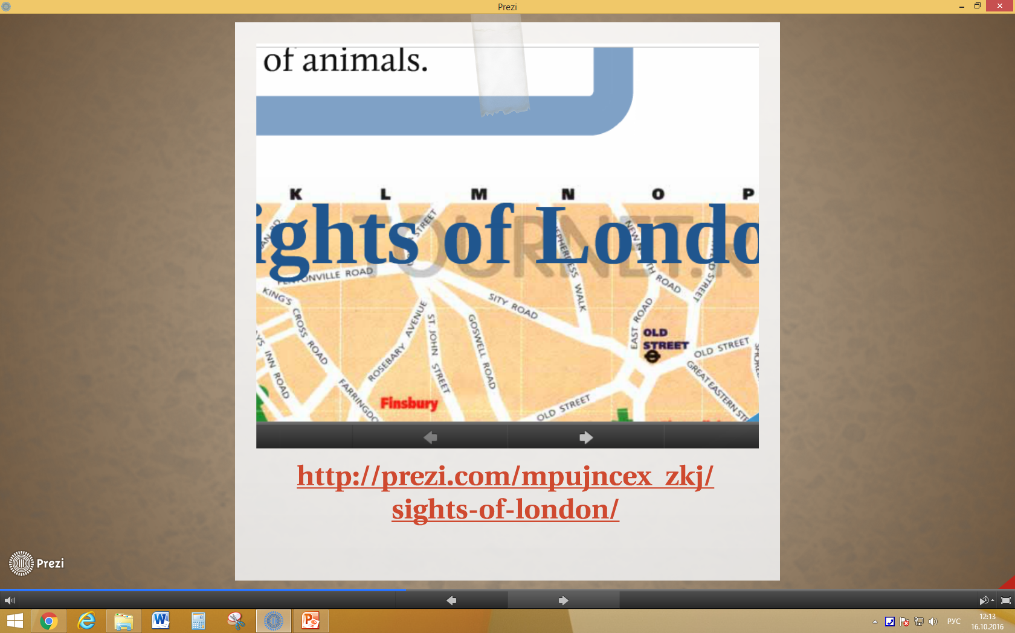

Slide 13
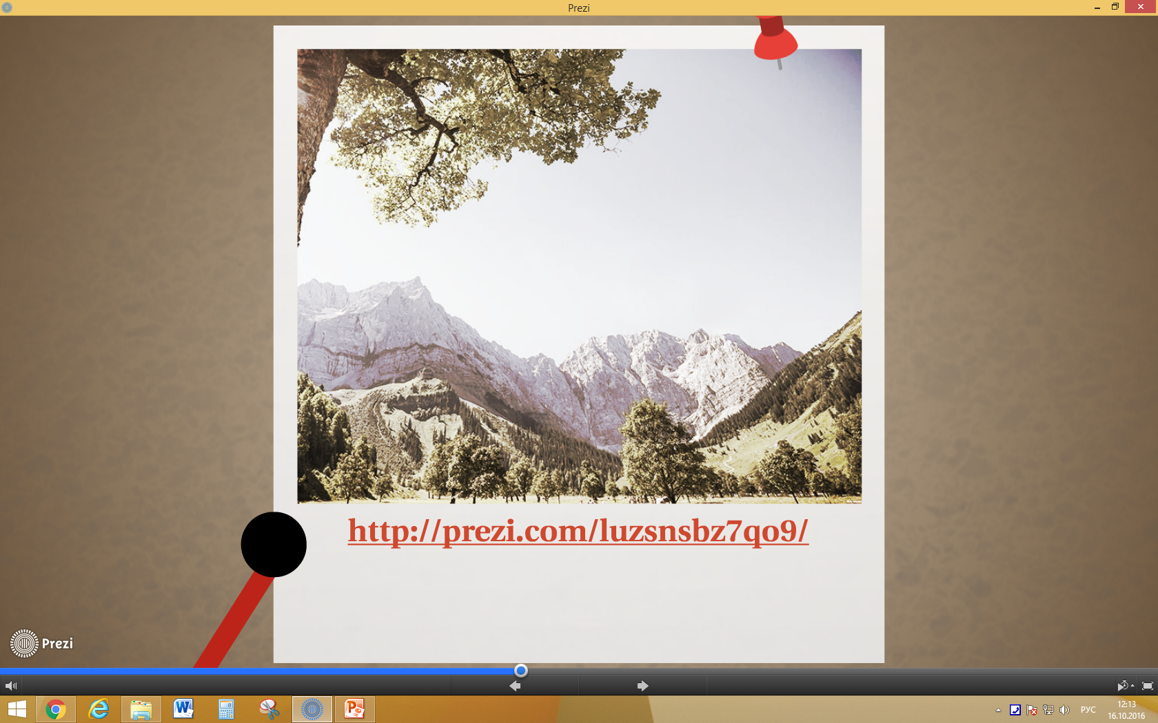

Slide 14
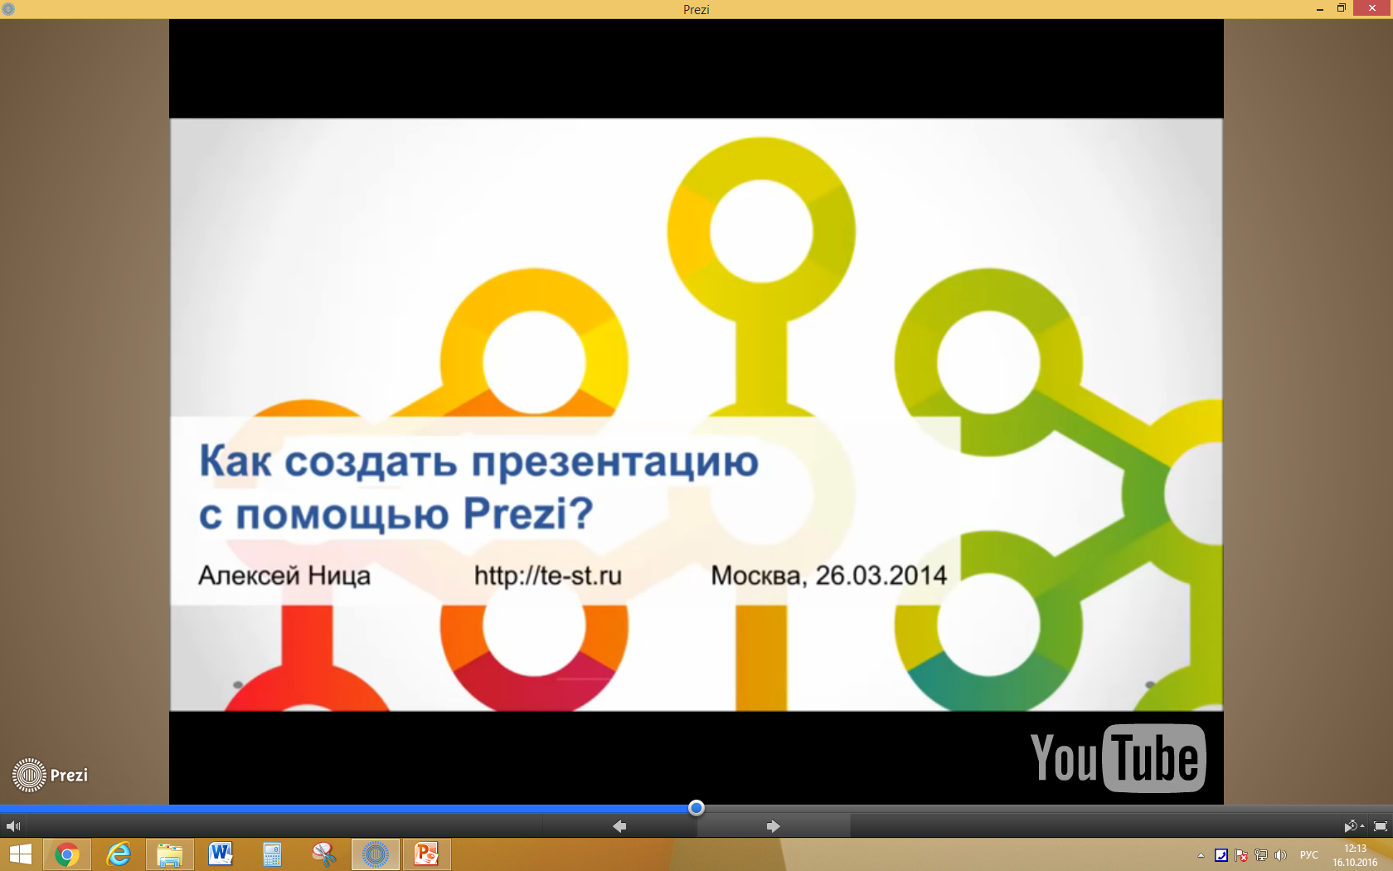

Slide 15
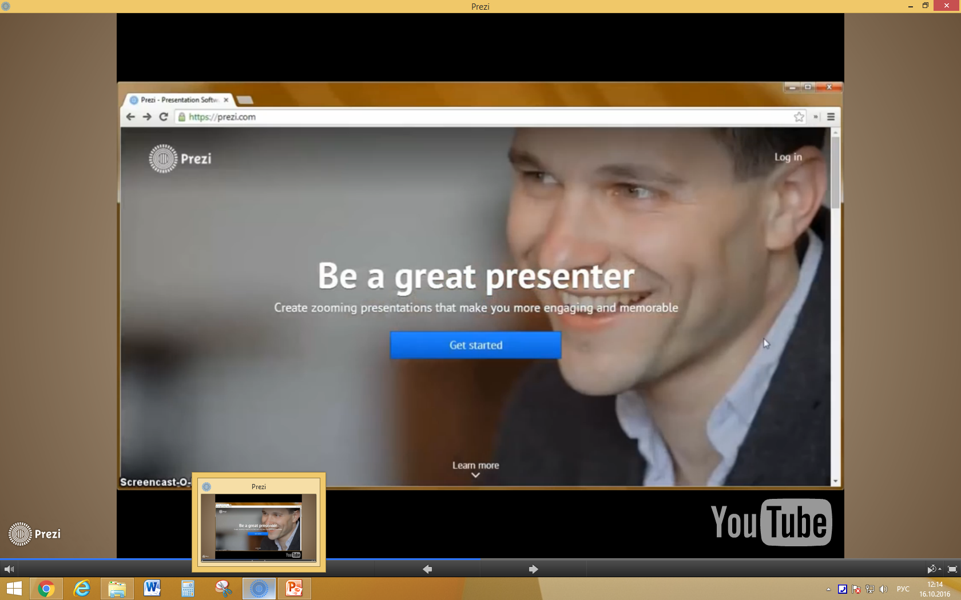

Slide 16
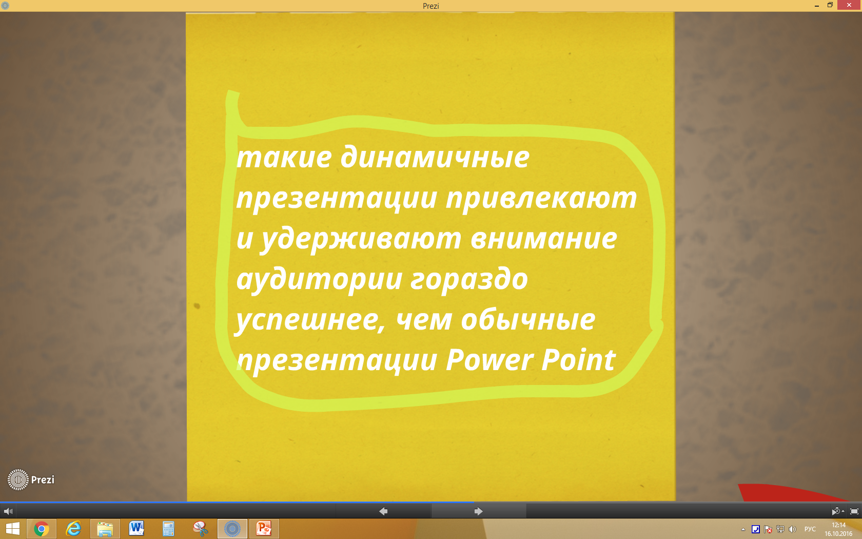

Slide 17
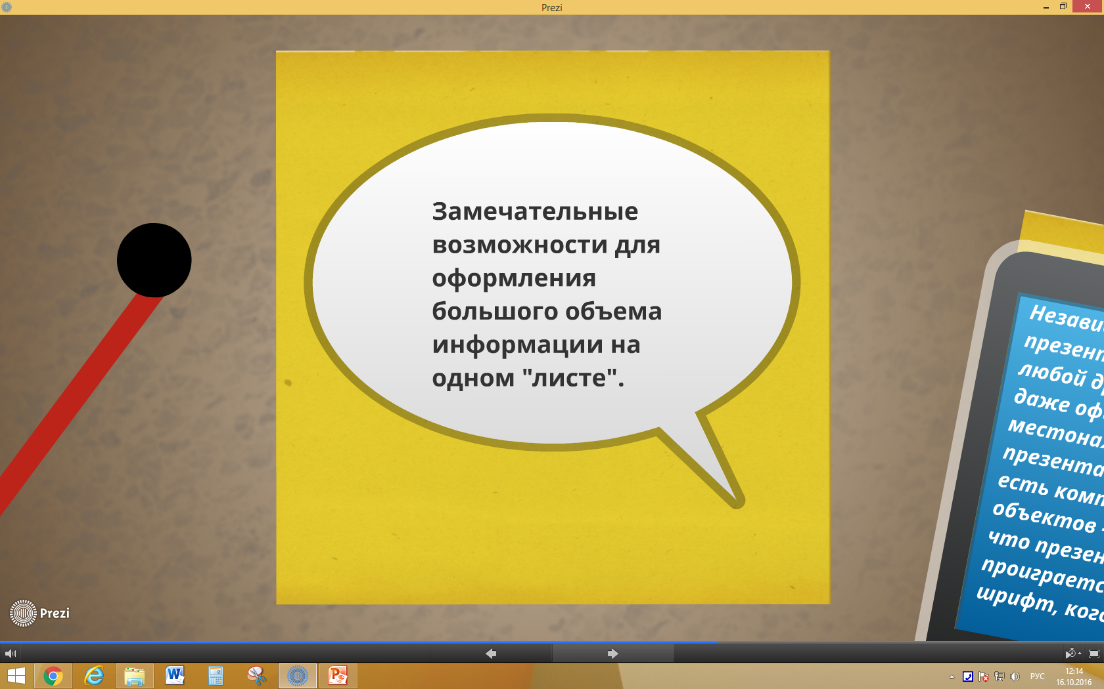

Slide 18
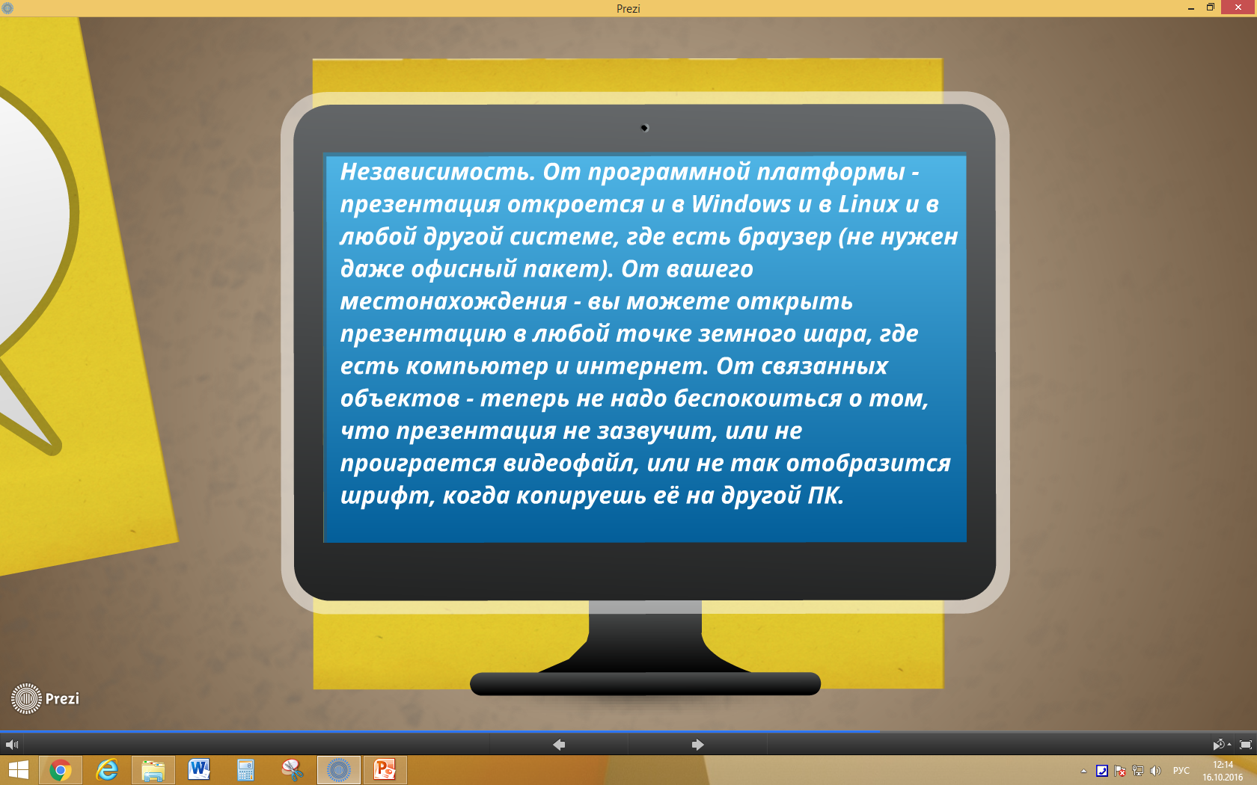

Slide 19
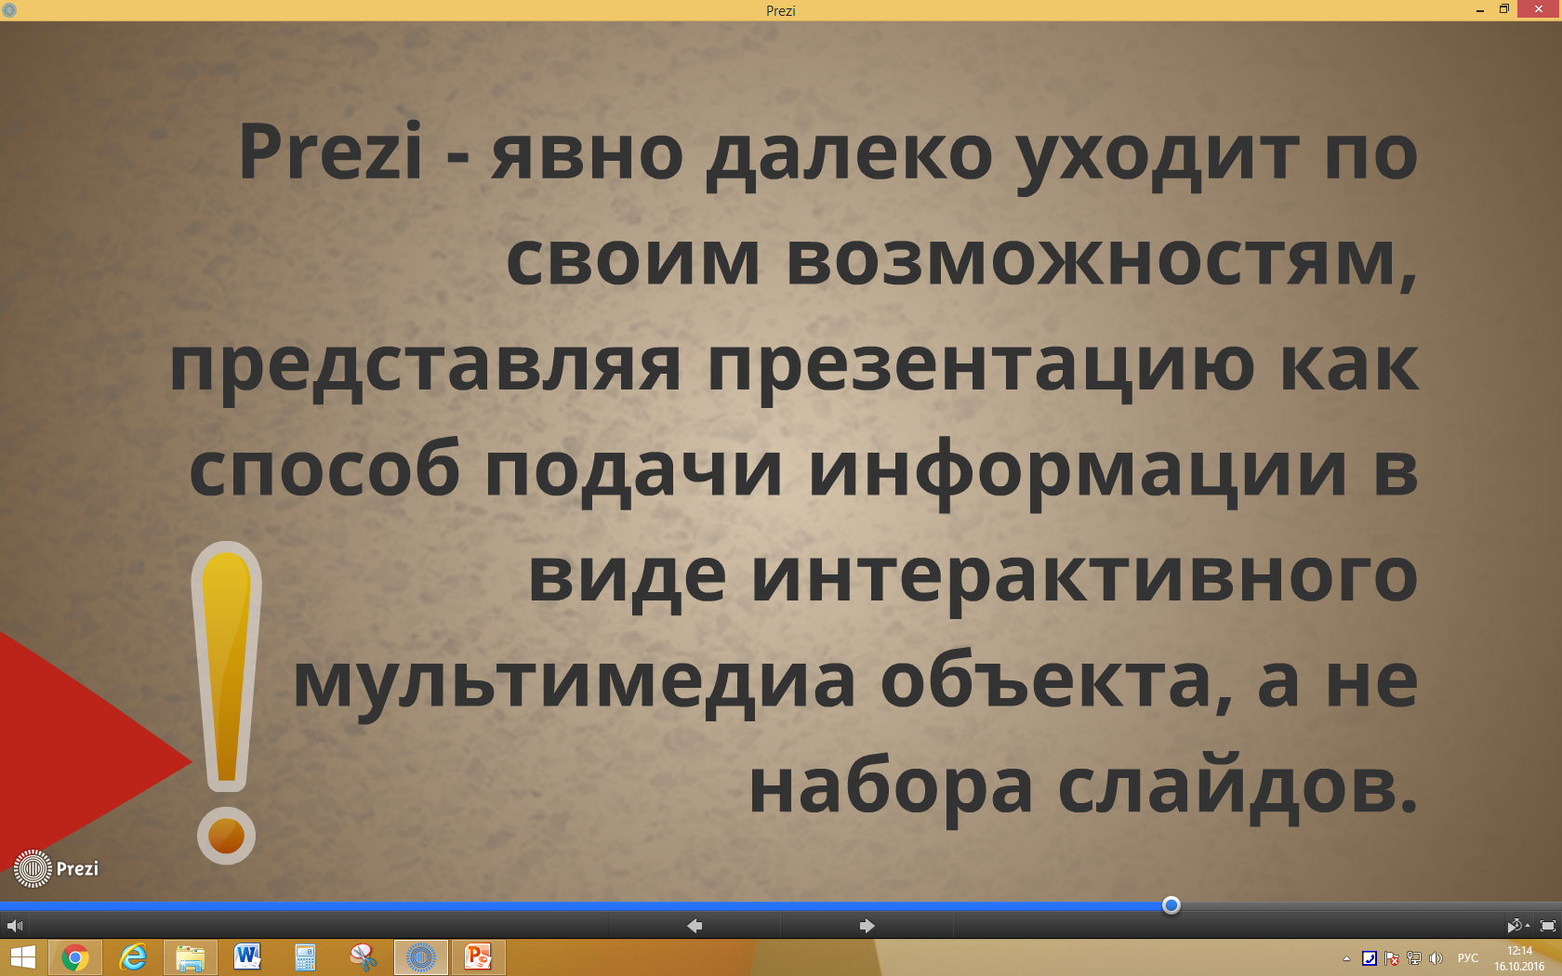

Slide 20
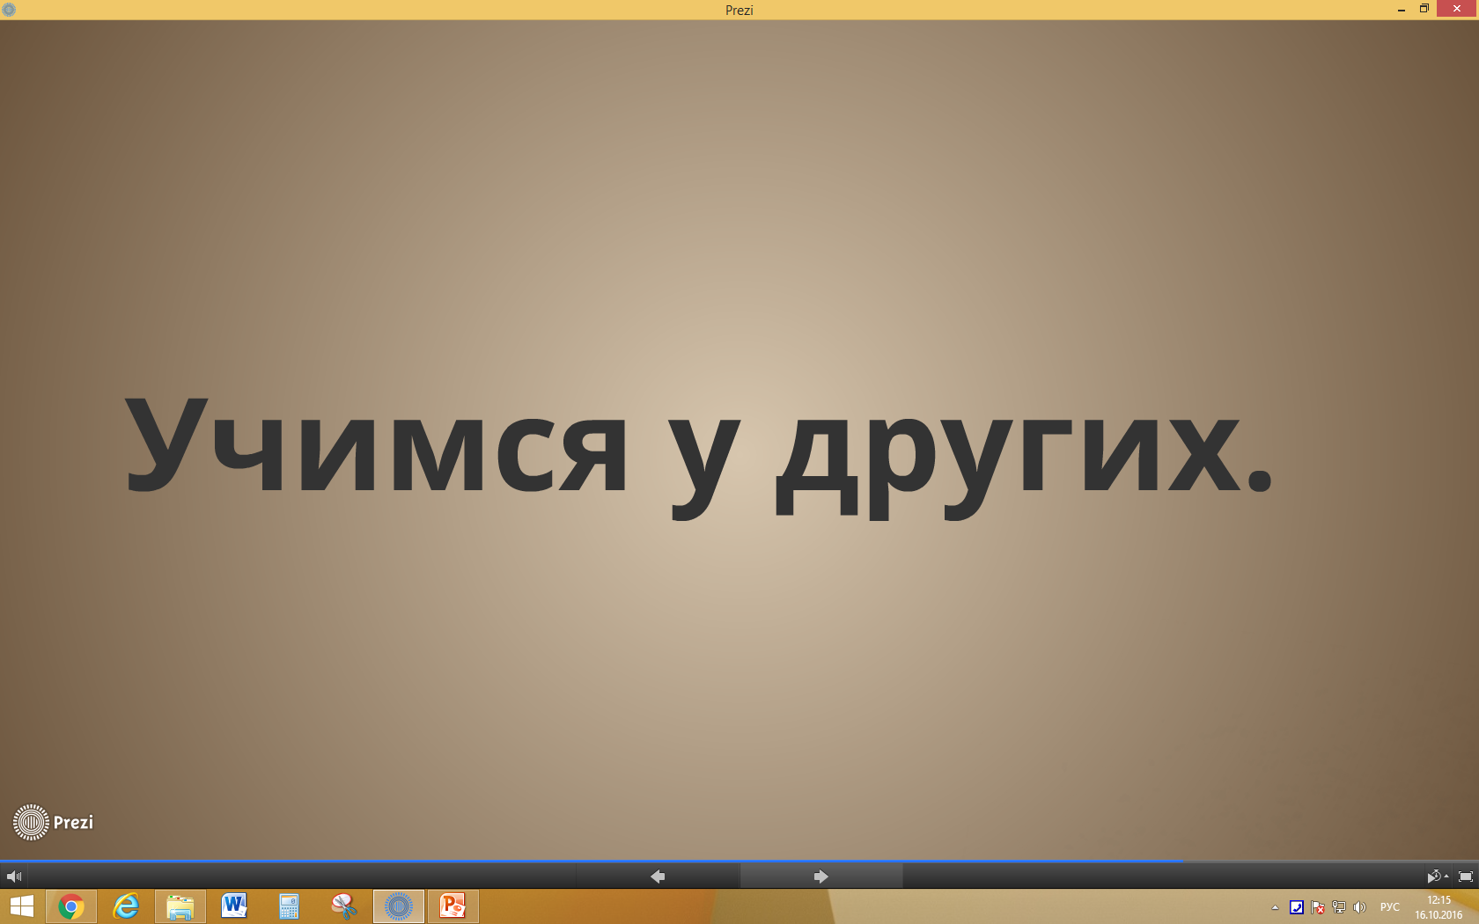

Slide 21
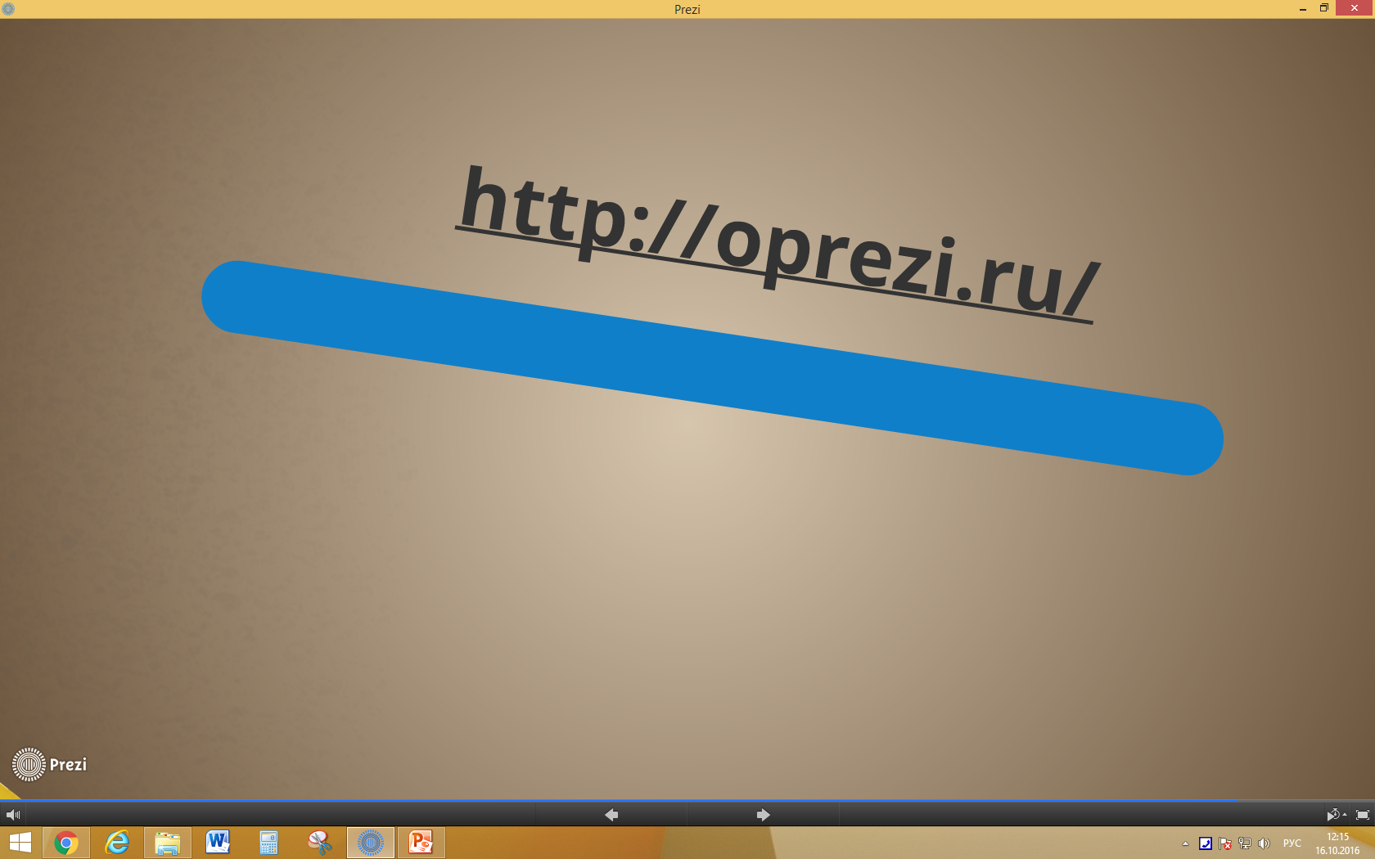

Slide 22
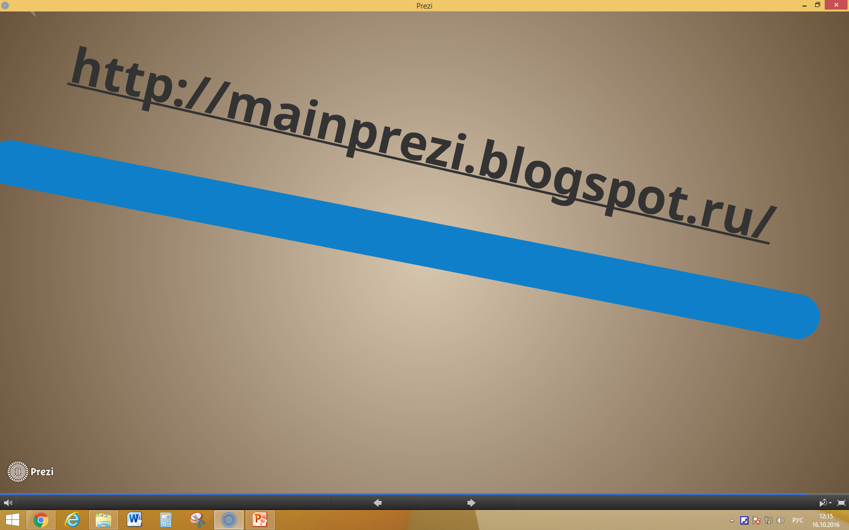

Slide 23
